Slide 1
Unit 8 Celebrating Me!
Revision

Slide 2
单词快答

Slide 3

unique
suppose
ourselves
person
talent
personal
strength
sense
adj.独特的
v.假定；认为
pron. 我们自己
n. 人
n.才智；天赋
adj. 个人的
n. 长处；力量
n. 意义；感觉

Slide 4
Greece
nobody
return
Greek
junior
continue
希腊
pron.没有人
v.＆ n.返回；回应
adj.希腊（人）的 n.希腊人
adj. ＆n.初级（的）；
儿童（的）
v.继续；延续

Slide 5
average
stupid
smart
impossible
weak
mirror
adj. 一般的；平均的
n.平均；一般水平
adj.愚蠢的；傻的
adj.聪敏的
adj.不可能的
adj.弱点；无气力的
n.镜子

Slide 6
microphone
n.麦克风；话筒
n.节目；程序；方案
adj. 自信的
n. 自信
n. 嗓音
adj. 优秀的，杰出的，好极了
n. 舞台
program .
confident
confidence
voice
excellent
stage

Slide 7
loser /'lu:zə/
fail /feɪl/
misspelled /mɪs'speld/
accept /ək'sept/
award /ə'wɔrd/
college /'kɑlɪdʒ/
n. 失败者；输者
v. 失败，不及格
adj.拼错的（misspell的过去式）
v. 接受；承认
n. 奖品
n.学院，大学

Slide 8

独学
  完成
  知识链接和基础感知

Slide 9
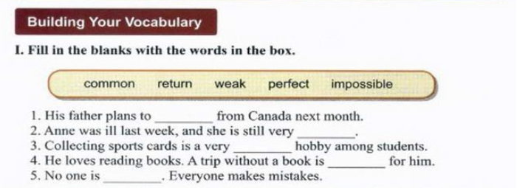
知识链接
return
weak
common
impossible
perfect

Slide 10
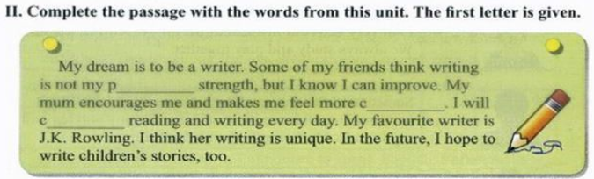
基础感知
personal
confident
continue

Slide 11
攻坚克难
你的同学们都有一些特殊才能和特长吧！请你写一篇文章，介绍你的一位好友的情况。
提示：（1）What’s his/her talent?
（2）Talk about his/her experience(经历).
（3）Say something about his/her dream.
注意：（1）短文中应包括所给内容，可适当发挥，使文章连贯；
（2）词数60-80，开头已给出，不计入总词数；
（3）不得出现真实的人名校名。

Slide 12
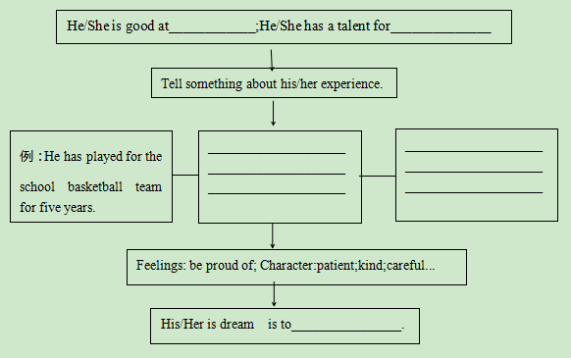
Let the mind map help you!

Slide 13
A possible version:
要点全，且有发挥。
Everyone has his or her strengths or special talents. So does my friend Mike.
His main talent is playing basketball. He has played basketball for about five years. And now he is one of the best basketball players in his school basketball team.
Their team has won many matches in the past three years. Mike feels very proud of his team.
In the future, Mike would like not only to be a basketball player, but also to play for the national basketball team.
不得出现真实姓名
交代特长
介绍经历experience（讲故事）
最后一段介绍梦想dream

Slide 14
探究未知
完成
28期报纸 第三版
III.单项选择（2min）
IV.完形填空 （3min）

Slide 15
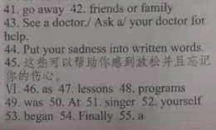
概评

Slide 16

概评

Slide 17
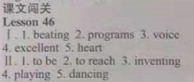

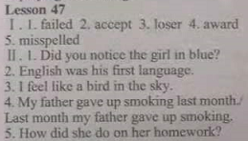
概评

Slide 18

概评

Slide 19


概评

Slide 20
Many thanks for your attendance!

